Slide 1
卒ARu 環境構築手順書
Ver3.00 Date 2020/08/31
株式会社 Ms

Slide 2
改訂履歴
版 | 日付 | 更新者 | 更新内容
1.00 | 2019/10/31 | UETOMAE | 新規作成
2.00 | 2020/07/02 | UETOMAE | インフラ構成図追加、パラメータ一覧追加、構築手順更新

Slide 3
目次
インフラ構成図
アカウント準備
AWSアカウント登録
AWS IAMユーザー登録
環境構築手順
AWSリソース
API デプロイ
データ移行
コンテンツ登録
パラメータ一覧
AWS・Vuforia

Slide 4
I. インフラ構成図

Slide 5



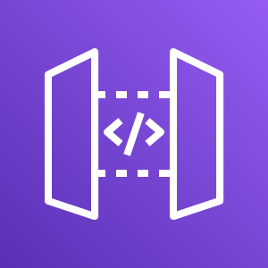
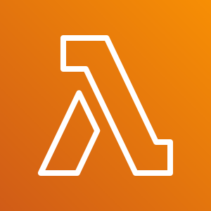













1. インフラ構成図
AWS Cloud
Google
Analytics
Region
Global
ap-notheast-01 (Tokyo)
Availability Zone
学校関係者
学校の生徒・父兄など
スマートフォン ARアプリ
AWS WAF
AWS Lambda@Edge
Amazon API Gateway
AWS Lambda
Amazon DynamoDB
Users
Multimedia
AWS WAF
Amazon CloudFront
Amazon S3
Amazon Cognito
Amazon Aurora
(Serverless)
学校・運用会社
VPC
PC
・User
・Role
・Policy
・Apache
・PHP
・Laravel
・Batch
User
Amazon EC2
Amazon CloudWatch
・Zone
AWS IAM
Amazon Route 53
SMTP
Server
Vuforia
・ARマーカー作成

Slide 6
II. アカウント準備

Slide 7
AWSアカウント登録
AWSアカウント登録
AWS IAM (User)
AWSアカウント
AWSアカウントの作成する。
メールアドレス、パスワード、アカウント名
連絡先情報を入力する。
フルネーム、会社名、電話番号、国、住所、市区町村、都道府県、郵便番号
お支払い情報を入力する。
クレジット / デビッドカード番号、有効期限日、カード保有者の氏名、請求先住所
アカウントを認証する。 (SMS または 日本語自動音声電話)
SMS または 音声通話
AWSサポートプランを選択する。
ベーシックプラン／開発者プラン／ビジネスプラン
参考: 公式 https://aws.amazon.com/jp/register-flow/

Slide 8
AWSアカウント登録
AWSアカウント登録
AWS IAM (User)
AWS APIアクセスキーを取得する
AWSコンソールに入ったら、ヘッダーのユーザー名を押してサブメニューを開き、「マイセキュリティ資格情報」を選択する。
アカウントの詳細ページにある「AWS IAM認証情報」で、CLI、SDK & APIアクセスに使用するAWSアクセスキーエリアの「アクセスきーの作成」ボタンを押す。
「.csvファイルをダウンロードする」ボタンを押して、ファイルをダウンロードする。 【本番環境の環境変数に使用する】
参考: 公式 https://aws.amazon.com/jp/register-flow/

Slide 9
AWS IAMユーザー作成
AWSアカウント登録
AWS IAM (User)
・AWS コンソールへのログインを許可するユーザーを追加する
（環境構築・保守を行うエンジニア、システムを運用するシステム管理者が該当する）
IAMユーザーを作る
AWSの管理コンソールにログインできるユーザーを作成する。
IAMページの「Users」メニューを開く。
新規ユーザーを作成する。
ユーザー名、AWS アクセスタイプ「AWS 管理コンソール アクセス」
権限を設定する。
グループユーザー／既存のユーザーからコピー／権限を選択して付与
タグを追加する。
入力内容を確認して登録する。

Slide 10
III. 構築手順

Slide 11
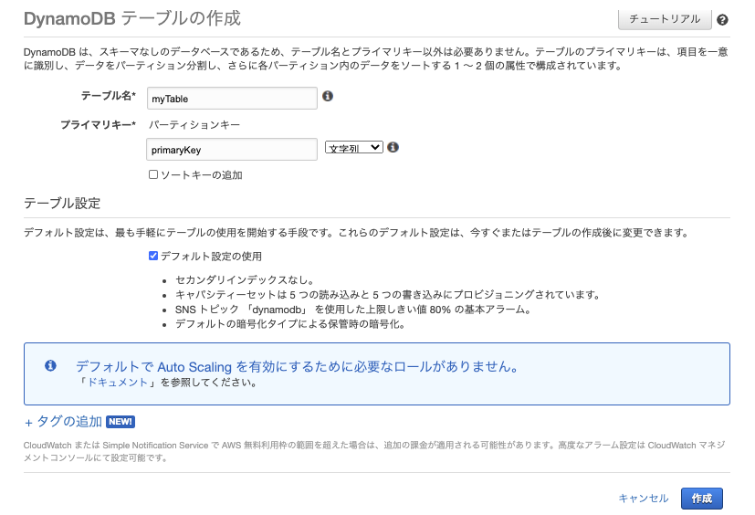
AWS設定
環境構築手順
AWSリソース
DynamoDB
IAM (Role, Policy)
Lambda
API Gateway
S3
CloudFront
WAF & Shields
EC2
Cognito
Route53
API デプロイ
CMS デプロイ
以上
・設置するリージョン (地域) の誤りに注意
DynamoDB
NoSQLのデータベースを設定・管理する。
AWSマネジメントコンソールのDynamoDBサービスにアクセスする。
Tableを作成する。

Slide 12
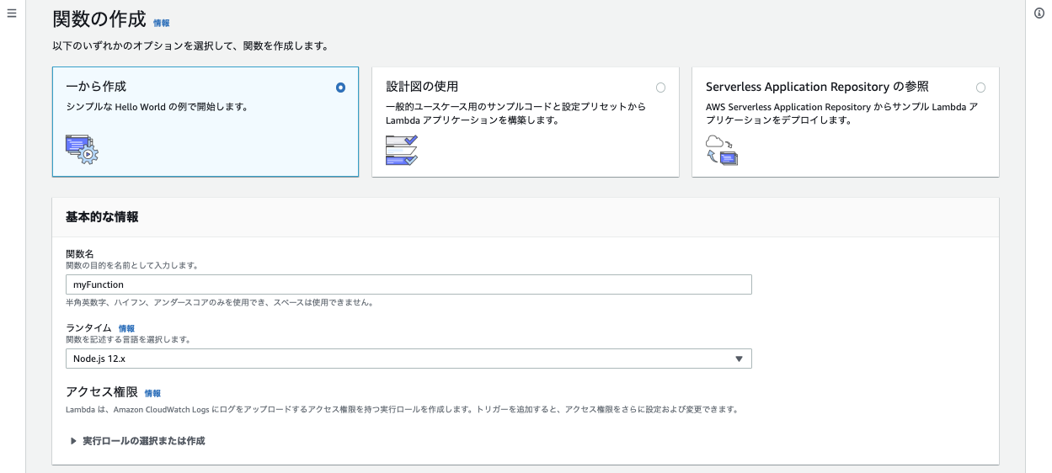
AWS設定
環境構築手順
AWSリソース
DynamoDB
IAM (Role, Policy)
Lambda
API Gateway
S3
CloudFront
WAF & Shields
EC2
Cognito
Route53
API デプロイ
CMS デプロイ
以上
・設置するリージョン (地域) の誤りに注意
Lambda
APIに設定する関数を記述する。
AWSマネジメントコンソールのLambdaサービスにアクセスする。
関数ページで「関数の作成」ボタンを押す。関数の作成ページで「一から作成」を選び、関数名「getImageUrl」、ランタイム「Node.js 12.x」を入力して関数を作成する。

Slide 13
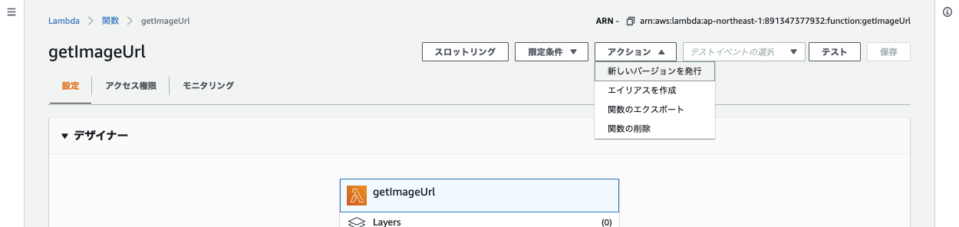
AWS設定
環境構築手順
AWSリソース
DynamoDB
IAM (Role, Policy)
Lambda
API Gateway
S3
CloudFront
WAF & Shields
EC2
Cognito
Route53
API デプロイ
CMS デプロイ
以上
関数を設定する。
＊関数の仕様は「5．API仕様 アルバム情報を取得する」を参照。
「デザイナー」エリアで、「レイヤー」「トリガー」「送信先」
「関数コード」エリアで、「ソースコード」
「環境変数」エリアで、関数の実行時に参照する環境変数
「基本設定」エリアで、「ランタイム」「メモリ」「タイムアウト」「実行ロール」
「アクション」プルダウンから「新しいバージョンの発行」を選択する。 バージョンの説明に「yyyy_㎜_dd」を先頭につけた任意の文を入力し、「発行」ボタンを押す。

Slide 14
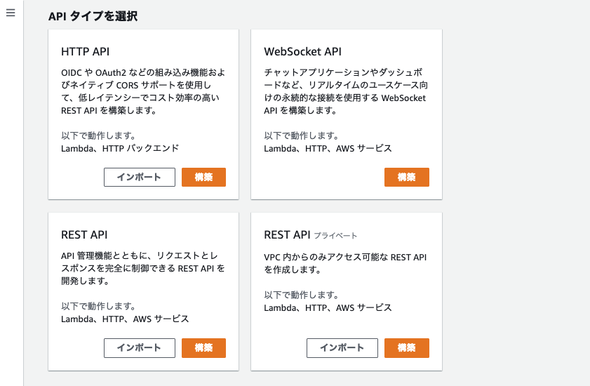
AWS設定
環境構築手順
AWSリソース
DynamoDB
IAM (Role, Policy)
Lambda
API Gateway
S3
CloudFront
WAF & Shields
EC2
Cognito
Route53
API デプロイ
CMS デプロイ
以上
・設置するリージョン (地域) の誤りに注意
API Gatewayの設定
APIにアクセスするエンドポイントの設定・管理を行う。
AWSマネジメントコンソールのAPI Gatewayサービスにアクセスする。
「APIの作成」ボタンを押し、APIタイプは「REST API」で「構築」ボタンを押す。

Slide 15
AWS設定
環境構築手順
AWSリソース
DynamoDB
IAM (Role, Policy)
Lambda
API Gateway
S3
CloudFront
WAF & Shields
EC2
Cognito
Route53
API デプロイ
CMS デプロイ
以上
API Gatewayの初期設定
上記3. で作成したAPIのリソースページを開く。 リソースの「アクション」プルダウンから「リソースの作成」を選択する。 入力欄に以下を設定し「リソースの作成」ボタンを押す。
上記4. で作成したリソースを選択した状態で、リソースの「アクション」プルダウンから「メソッドの作成」を選択する。選択したリソースの下に表示されるセレクトボックスから「GET」を選択して、その右にあるチェックマークを押す。
プロトコル | REST
新しいAPIの作成 | 新しいAPI
API名 | msar
説明 | ＊任意
エンドポイントタイプ | リージョン
プロキシリソースとして設定する | OFF
リソース名 | /api/v1/album/albumid
リソースパス | /api/v1/album/{albumid}
API Gateway CORS を有効にする | OFF

Slide 16
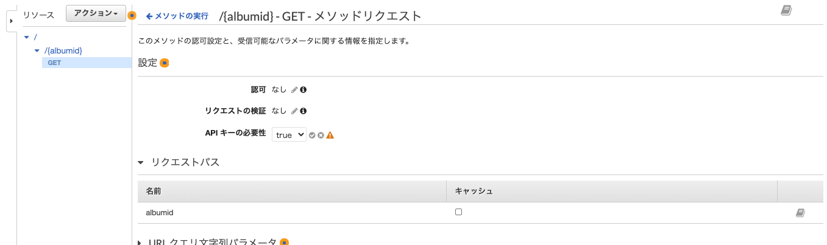
AWS設定
環境構築手順
AWSリソース
DynamoDB
IAM (Role, Policy)
Lambda
API Gateway
S3
CloudFront
WAF & Shields
EC2
Cognito
Route53
API デプロイ
CMS デプロイ
以上
上記6. で作成した「GET」を選択する。 表示されるセットアップ画面で以下を設定して保存する。 ＊保存時に、関連づけるLambda関数のARNを確認するポップアップが表示される。
「/{albumid} - GET - メソッドの実行」の画面で、「メソッドリクエスト」を選択する。 入力欄に以下を設定する。
統合タイプ | Lambda関数
Lambdaプロキシ統合の使用 | OFF
Lambdaリージョン | ap-northeast-1
Lambda関数 | getImageUrl
デフォルトタイムアウトの使用 | ON
■ 関連づけるLambda関数のARN(*)を確認する手順 Lambdaのコンソールを開き、目当ての関数を選択する。 目当ての関数の設定ページが表示されたら、画面右上の 「arn: から始まる文字列」で値を確認できる。 *Amazon Resource Nameの略。
設定 | 認可 | なし
 | リクエストの検証 | なし
 | APIキーの必要性 | TRUE
リクエストパス | 名前 | albumid
 | キャッシュ | OFF
URLクエリ文字列パラメータ | 設定なし
HTTPリクエストヘッダー | 設定なし
リクエスト本文 | 設定なし
SDK設定 | 設定なし

Slide 17
AWS設定
環境構築手順
AWSリソース
DynamoDB
IAM (Role, Policy)
Lambda
API Gateway
S3
CloudFront
WAF & Shields
EC2
Cognito
Route53
API デプロイ
CMS デプロイ
以上
「/{albumid} - GET - メソッドの実行」の画面で、「統合リクエスト」を選択する。
「/{albumid} - GET - メソッドの実行」の画面で、「メソッドレスポンス」を選択する。 HTTPのステータスに下記を追加する。※設定はすべてデフォルト。 ・204 ・304 ・400
統合タイプ | Lambda関数
Lambdaプロキシ統合の使用 | OFF
Lambdaリージョン | ap-northeast-1
Lambda関数 | getImageUrl
実行ロール | （空欄）
発信者の認証情報を使用した呼び出し | OFF
認証情報キャッシュ | 発信者の認証情報をキャッシュキーに追加しない
デフォルトタイムアウトの使用 | ON
URL パスパラメータ | 設定なし
URL クエリ文字列パラメータ | 設定なし
HTTP ヘッダー | 設定なし
マッピングテンプレート | リクエスト本文のパススルー | テンプレートが定義されていない場合 (推奨)
 | Content-Type | application/json
 |  | { "albumid": "$input.params('albumid')", "downloadtime": "$input.params('downloadtime')" }

Slide 18
AWS設定
環境構築手順
AWSリソース
DynamoDB
IAM (Role, Policy)
Lambda
API Gateway
S3
CloudFront
WAF & Shields
EC2
Cognito
Route53
API デプロイ
CMS デプロイ
以上
「/{albumid} - GET - メソッドの実行」の画面で、「統合レスポンス」を選択する。 統合レスポンスに下記の設定を追加する。
200 | デフォルト
204 | Lambda エラーの正規表現 | .*result.*
 | コンテンツの処理 | パススルー
 | ヘッダーのマッピング | メソッドのレスポンスヘッダーなし
 | マッピングテンプレート | application/json
 |  | { errorMessage: $input.path('$.errorMessage'); }
304 | Lambda エラーの正規表現 | .*Modified.*
 | コンテンツの処理 | パススルー
 | ヘッダーのマッピング | メソッドのレスポンスヘッダーなし
 | マッピングテンプレート | application/json
 |  | { errorMessage: $input.path('$.errorMessage'); }
400 | Lambda エラーの正規表現 | .*Input.*
 | コンテンツの処理 | パススルー
 | ヘッダーのマッピング | メソッドのレスポンスヘッダーなし
 | マッピングテンプレート | application/json
 |  | { errorMessage: $input.path('$.errorMessage'); }

Slide 19
AWS設定
環境構築手順
AWSリソース
DynamoDB
IAM (Role, Policy)
Lambda
API Gateway
S3
CloudFront
WAF & Shields
EC2
Cognito
Route53
API デプロイ
CMS デプロイ
以上
・設置するリージョン (地域) の誤りに注意
・同じ Region 内に同名のバケットがある場合はエラーメッセージとなる (環境移行時に注意)
S3
クラウドストレージを設定・管理する。
AWSマネジメントコンソールのS3サービスにアクセスする。
「バケットを作成する」ボタンを押す。
「① 名前とリージョン」エリアで下記を入力して、「次へ」ボタンを押す。
「② オプションの設定」エリアで下記を入力して、「次へ」ボタンを押す。
「③ アクセス許可の設定」エリアで下記を入力して、「次へ」ボタンを押す。
パケット名 | msar-prod
リージョン | アジアパシフィック（東京）
Tags | キー「Name」、値「MsAR 卒ARu」
バージョニング | 設定なし
サーバーアクセスのログ記録 | 設定なし
オブジェクトレベルののログ記録 | 設定なし
デフォルト暗号化 | 設定なし
CloudWatchリクエストメトリクス | 設定なし
パブリックアクセスを全てブロック | ON

Slide 20
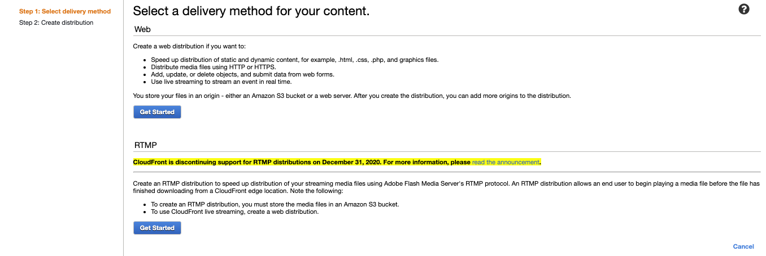
AWS設定
環境構築手順
AWSリソース
DynamoDB
IAM (Role, Policy)
Lambda
API Gateway
S3
CloudFront
WAF & Shields
EC2
Cognito
Route53
API デプロイ
CMS デプロイ
以上
・設置するリージョン (地域) は常に Global
CloudFront
S3へのリクエストに対するレスポンスのキャッシュを設定・管理する。
AWSマネジメントコンソールのCloudFrontサービスにアクセスする。
「Create Distribution」ボタンを押し、「Web」で「Get Started」ボタンを押す。

Slide 21
AWS設定
環境構築手順
AWSリソース
DynamoDB
IAM (Role, Policy)
Lambda
API Gateway
S3
CloudFront
WAF & Shields
EC2
Cognito
Route53
API デプロイ
CMS デプロイ
以上
「Create Distribution」ページで、下記を入力して「Create Distribution」ボタンを押す。
「Origin Settings」
（以下の項目はすべて初期値）
「Default Cache Behavior Settings」
（以下の項目はすべて初期値）
「Distribution Settings」
（以下の項目はすべて初期値）
CloudFront Distributionsページの一覧から上記2~3. で作成した項目を選択する。 Tagsタブを選択し、以下のタグを追加する。
キー「Name」、値「MsAR 卒ARu」
作成した項目の「Behavior」タブで、下記の値を設定する。 Object Cachingを min.「10」max.「90」、Default「10」、Restrict Viewer Access 「Yes」を入力して、「更新」ボタンを押す。
Origin Domain Name | msar-prod.s3.amazonaws.com
Origin Path | msar-prod.s3.amazonaws.com
Origin ID | S3-msar-prod
Path Pattern | Default (*)
Viewer Protocol Policy | Redirect HTTP and HTTPS

Slide 22
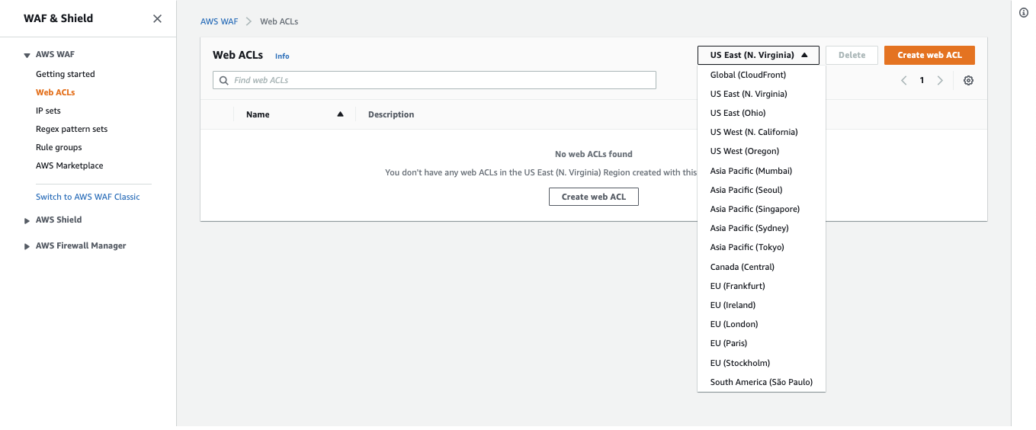
AWS設定
環境構築手順
AWSリソース
DynamoDB
IAM (Role, Policy)
Lambda
API Gateway
S3
CloudFront
WAF & Shields
EC2
Cognito
Route53
API デプロイ
CMS デプロイ
以上
・保護するリソースを設置しているリージョン (地域) ごとの切り替えに注意。
WAF & Shields
AWSリソースへの不正なリクエストを遮断する設定を管理する。
AWSマネジメントコンソールのAWF & Shieldサービスにアクセスし、 Web ACLs ページを開く。 ・msar のS3へ仲介する CloudFront は「Global (CloudFront)」を選択する。 ・msar で使う getImageUrl の API Gatewayは「Asia Pacific (Tokyo)」を選択する。

Slide 23
AWS設定
環境構築手順
AWSリソース
DynamoDB
IAM (Role, Policy)
Lambda
API Gateway
S3
CloudFront
WAF & Shields
EC2
Cognito
Route53
API デプロイ
CMS デプロイ
以上
API Gatewayを保護するために、 Web ACLs ページでAPI Gatewayを設置しているリージョンを選択する。
「Create web ACL」ボタンを押し、下記を設定する。
Step 1 Describe web ACL and associate it to AWS resources ページ ■ Web ACL details ■ Associated AWS resources 「Add AWS resources」ボタンを押して、API Gateway「msar」を選択する。
Step 2 Add rules and rule groups ページ ■ Rules 「Add rules」ボタンを押して、「Add managed rule groups」を選択する。 AWS managed rule groups を展開し、「Amazon IP reputation list」「Core rule set」「Known bad inputs」のAdd to web ACLを「ON」にして、「Add rules」ボタンを押す。 ■ Default web ACL action for requests that don’t match any rules Default action「Allow」を選択する
Step 4 Set rule priority ページ ＊Capacityの降順で並べ替える
Configure metrics ページ デフォルトのまま
Name | msar-ApiGateway
Description | API Gateway named msar
CloudWatch | msar-ApiGateway
Resource type | Regional resources (Application Load Balancer and API Gateway)
Region | Asia Pacific (Tokyo)

Slide 24
AWS設定
環境構築手順
AWSリソース
DynamoDB
IAM (Role, Policy)
Lambda
API Gateway
S3
CloudFront
WAF & Shields
EC2
Cognito
Route53
API デプロイ
CMS デプロイ
以上
CloudFrontを保護するために、 Web ACLs ページで「Global (CloudFront)」を選択する。
「Create web ACL」ボタンを押し、下記を設定する。
Step 1 Describe web ACL and associate it to AWS resources ページ ■ Web ACL details ■ Associated AWS resources 「Add AWS resources」ボタンを押して、API Gateway「msar」を選択する。
Step 2 Add rules and rule groups ページ ■ Rules 「Add rules」ボタンを押して、「Add managed rule groups」を選択する。 AWS managed rule groups を展開し、「Amazon IP reputation list」のAdd to web ACLを「ON」にして、「Add rules」ボタンで保存する。 ■ Default web ACL action for requests that don’t match any rules Default action「Allow」を選択する
Step 4 Set rule priority ページ デフォルトのまま
Configure metrics ページ デフォルトのまま
Name | msar-CloudFront
Description | CloudFront of msar
CloudWatch | msar-CloudFront
Resource type | CloudFront distributions

Slide 25
AWS設定
環境構築手順
AWSリソース
DynamoDB
IAM (Role, Policy)
Lambda
API Gateway
S3
CloudFront
WAF & Shields
EC2
Cognito
Route53
API デプロイ
CMS デプロイ
以上
・設置するリージョン (地域) の誤りに注意
EC2
仮想サーバを設定・管理する。
AWSマネジメントコンソールのEC2サービスにアクセスする。
インスタンスページで、「インスタンスの作成」ボタンを押す。
ステップ１：Amazonマシンイメージ (AMI) ページ 検索欄で「CentOS」を検索する。検索結果が表示されたら「AWS Marketplace」を選択し、「CentOS 7 (x86_64) – with Updates HVM」の「選択」ボタンを押す。
ステップ２：インスタンスタイプの選択ページ 「t2.micro」を選択し、「次のステップ：インスタンスの詳細の設定」ボタンを押す。
ステップ３：インスタンスの詳細の設定ページ すべて初期設定のまま、「次のステップ：ストレージの追加」ボタンを押す。
ステップ４：ストレージの追加ページ すべて初期設定のまま、「次のステップ：タグの追加」ボタンを押す。
ステップ５：タグの追加ページ 「タグの追加」ボタンを押し、キー「Name」と値「MsAR 卒ARu」を入力する。 「次のステップ：セキュリティグループの設定」ボタンを押す。

Slide 26
AWS設定
環境構築手順
AWSリソース
DynamoDB
IAM (Role, Policy)
Lambda
API Gateway
S3
CloudFront
WAF & Shields
EC2
Cognito
Route53
API デプロイ
CMS デプロイ
以上
ステップ６：セキュリティグループの設定ページ セキュリティグループの割り当ては「新しいセキュリティグループを作成する」を選択する。 ルールは、「ルールの追加」ボタンを押す。 下記の３つを追加して、「確認と作成」ボタンを押す。
ポップアップが開き、キーペアが生成されるのでダウンロードする。 【取り扱い注意】キーペアはこのタイミング以外ではダウンロードできない。
EC2のサービスページで、左のメニューで「Elastic IP」を選択する。 「Elastic IPアドレスの割り当て」ボタンを押すと、固定のパブリック IPアドレスが割り当てられる。
割り当てられたIPアドレスを選択して、「アクション」>「Elastic IP アドレスの関連付け」を選択する。Elastic IP アドレスの関連付けページで、「インスタンス」に上記2.で作成したEC2インスタンスを選択して、「関連づける」ボタンを押す。
タイプ | ポート範囲 | ソース
HTTP | (初期値) | (初期値)
HTTPS | (初期値) | (初期値)
カスタムTCP | 2020 | 0.0.0.0/0

Slide 27
AWS設定
環境構築手順
AWSリソース
DynamoDB
IAM (Role, Policy)
Lambda
API Gateway
S3
CloudFront
WAF & Shields
EC2
Cognito
Route53
API デプロイ
CMS デプロイ
以上
作成したEC2インスタンスに ssh でリモートアクセスする。
キーペアのアクセス権限を 400 (read only) に更新する
$ ssh –i {キーペアのパス} centos@{サーバのIPアドレス またはドメイン名}
ユーティリティ インストール (zip, unzip, vim ...)
$ sudo yum install –y zip unzip wget vim git yum-utils
OS設定、アクセス権限設定
$ sudo timedatectl set-timezone Asia/Tokyo $ setenforce 0 $ cat <<-SELINUX > /etc/selinux/config SELINUX=disabled SELINUXTYPE=targeted SELINUX
ミドルウェア インストール
Webサーバ
$ sudo yum install –y httpd $ sudo systemctl start httpd.service $ sudo systemctl enable httpd.service

Slide 28
AWS設定
環境構築手順
AWSリソース
DynamoDB
IAM (Role, Policy)
Lambda
API Gateway
S3
CloudFront
WAF & Shields
EC2
Cognito
Route53
API デプロイ
CMS デプロイ
以上
パッケージマネージャ、ランタイム インストール
$ sudo yum localinstall -y https://dl.fedoraproject.org/pub/epel/epel-release-latest-7.noarch.rpm $ sudo yum localinstall -y http://rpms.remirepo.net/enterprise/remi-release-7.rpm $ sudo yum-config-manager --enable remi-php74 $ sudo yum update –y $ sudo yum install -y php php-bcmath php-cli php-ctype php-devel php-json php-mbstring php-tokenizer php-xml php0pdo
$ sudo cat <<-PHP_INI >> /etc/php.ini error_logs = /var/log/php_errors.log date.timezone = "Asia/Tokyo” mbstring.language = Japanese mbstring.internal_encoding = UTF-8 memory_limit=1024M upload_max_filesize=512M post_max_size=1024M PHP_INI
$sudo php -r "copy('https://getcomposer.org/installer', 'composer-setup.php');” $ sudo php composer-setup.php --install-dir=/usr/local/bin --filename=composer $ sudo php -r "unlink('composer-setup.php');"

Slide 29
AWS設定
環境構築手順
AWSリソース
DynamoDB
IAM (Role, Policy)
Lambda
API Gateway
S3
CloudFront
WAF & Shields
EC2
Cognito
Route53
API デプロイ
CMS デプロイ
以上
・設置するリージョン (地域) の誤りに注意
Cognito
システムにアクセスできるアカウントを設定・管理する。
AWSマネジメントコンソールのCognitoサービスにアクセスする。
サービスページで「ユーザープールの管理」ボタンを押し、 ユーザープール ページで「ユーザープールを作成する」ボタンを押す。
プール名「msar-prod」を入力して、「ステップに従って設定する」ボタンを押す。
エンドユーザーのサインイン方式からデバイスまで初期値のまま、 「次のステップ」ボタンを押す。
デバイスページで「User Opt In」を選択し、「次のステップ」ボタンを押す。
アプリクライアントページで「アプリクライアントの追加」リンクを押す。 下記を入力して「アプリクライアントの作成」ボタンを押し、「次のステップ」ボタンを押す。
アプリクライアント名に「msar-prod」を入力
「クライアントシークレットを生成」のチェックを外す
「レガシー」をチェック
トリガーページは初期値のまま、「次のステップ」ボタンを押す。

Slide 30
AWS設定
環境構築手順
AWSリソース
DynamoDB
IAM (Role, Policy)
Lambda
API Gateway
S3
CloudFront
WAF & Shields
EC2
Cognito
Route53
API デプロイ
CMS デプロイ
以上
・設置するリージョン (地域) の誤りに注意
Route53 EC2インスタンスへのDNSを設定・管理する。
ホストゾーン ページを開いて、「ホストゾーンの作成」ボタンを押す。 下記を入力して「ホストゾーンの作成」ボタンを押す。
「ドメイン名」にドメインプロバイダから取得しているドメイン名を入力する。
タイプに「パブリックホストゾーン」を選択する。
ホストゾーン ページで、上記1で作成したゾーンを選択して、 レコードに サーバの IPアドレスを設定する「Aレコード」を追加する。
NSレコードの 4つのDNサーバのドメイン名を、 ドメインプロバイダのNS設定に追加する。

Slide 31
Google Analytics with Google Firebase
Step 1: Open link https://console.firebase.google.com/ and login with your Google Account:
Step 2: Create a Firebase project
1. In the Firebase console, click Add project, then select or enter a Project name.
2. Click Continue => Click Continue => Click Create Project
Step 3: Register your app with Firebase
1. Go to the Firebase console.
2. In the center of the project overview page, click the Unity icon (plat_unity) to launch the setup workflow.
If you've already added an app to your Firebase project, click Add app to display the platform options.
3. Select which build target of your Unity project that you’d like to register, or you can even select to register both targets now at the same time.
4. Enter your Unity project’s platform-specific ID(s).
For iOS — Enter your Unity project’s iOS ID in the iOS bundle ID field.
For Android — Enter your Unity project’s Android ID in the Android package name field.
Step 4: Download Firebase configuration files
Obtain your platform-specific Firebase configuration file(s) in the Firebase console setup workflow.
For iOS — Click Download GoogleService-Info.plist.
For Android — Click Download google-services.json.
Step 5: Open project on Firebase console
1. Click to created project in the Firebase console
2. On the left side bar, find Analytics title and click Dashboard
Step 6: Open project on Google Analytics
In the Dashboard Analytics in Step 5, click View your data in Google Analytics
編集中：要日本語化

Slide 32
API デプロイ
環境構築手順
AWSリソース
DynamoDB
IAM (Role, Policy)
Lambda
API Gateway
S3
CloudFront
WAF & Shields
EC2
Cognito
Route53
API デプロイ
CMS デプロイ
以上
APIのデプロイ
AWSマネジメントコンソールのAPI Gatewayサービスにアクセスする。
msarを選択し、「アクション」ボタンを押す。「APIのデプロイ」を選択し 下記を入力する。
APIキーの設定
msarのまま、左メニューの「APIキー」を選択する。
APIキーの「アクション」ボタンを押す。「APIキーの作成」を選択し 下記を入力する。
デプロイされるステージ | テストの場合 | staging
 | 実環境の場合 | production
デプロイメントの説明 | 任意の文
名前 | テストの場合 | msar-test-key
 | 実環境の場合 | msar-production-key
APIキー | 自動生成 | ON
説明 | 任意の文

Slide 33
API デプロイ
環境構築手順
AWSリソース
DynamoDB
IAM (Role, Policy)
Lambda
API Gateway
S3
CloudFront
WAF & Shields
EC2
Cognito
Route53
API デプロイ
CMS デプロイ
以上
使用量プランの作成
msarのまま、左メニューの「APIキー」を選択する。
「作成」ボタンを押す。使用量プランに下記を入力する。
「関連付けられたAPIステージ」ページで「APIステージの追加」ボタンを押し、 下記のAPIを追加する。
「使用量プランのAPIキー」ページで「APIキーを使用量プランに追加」ボタンを押し、 下記のAPIキーを入力する。
名前 | msar-UsagePlan
説明 | 任意の文
スロットリング | 設定なし
クォータ | 設定なし
API | ステージ
msar | staging
msar | production
msar-test-key
msar-production-key

Slide 34
CMS デプロイ
環境構築手順
AWSリソース
DynamoDB
IAM (Role, Policy)
Lambda
API Gateway
S3
CloudFront
WAF & Shields
EC2
Cognito
Route53
API デプロイ
CMS デプロイ
以上
プログラム配置
ライブラリ インストール
フォルダ、ファイルアクセス権限設定
環境変数設定
バッチ追加
サーバ再起動

Slide 35
Vuforiaでの認識画像の作成
環境構築手順
コンテンツ登録
以上
画像に前処理をおこなう。
Vuforiaサービスにログインする。
URL「https://developer.vuforia.com/vui/auth/login」を開き、 下記のアカウントでログインする。
メール：anh.nhv@beetechsoft.com
パスワード：Beetech @ msar2019
アルバムを作成し、画像ターゲットをアルバムに追加する。
URL「https://developer.vuforia.com/vui/develop/licenses」
ターゲットイメージ⇒データベースの追加

Slide 36
Vuforiaでの認識画像の作成
環境構築手順
コンテンツ登録
以上
データベースが作成されたら、データベースをクリック⇒ターゲットを追加⇒Enter
[追加]をクリックする。
イメージターゲットの作成後、Vuforiaの処理が完了するのを待つ。
＊ターゲットイメージの評価が星 3 以上の星の場合は、 画像を簡単に検出および追跡することができる。そうでない場合は検出に失敗する。
アルバムをダウンロードする。
URL「https://developer.vuforia.com/targetmanager/project/deviceTargetListing」
データベースのダウンロード（すべて）⇒Android Studio、Xcode、またはVisual Studioを選択⇒ダウンロード
{
タイプ：単一画像、
ファイル：画像を選択し、
幅：0.1（画像幅：10 cm）、
名前：画像名を入力してください
}

Slide 37
IV. パラメータ一覧

Slide 38
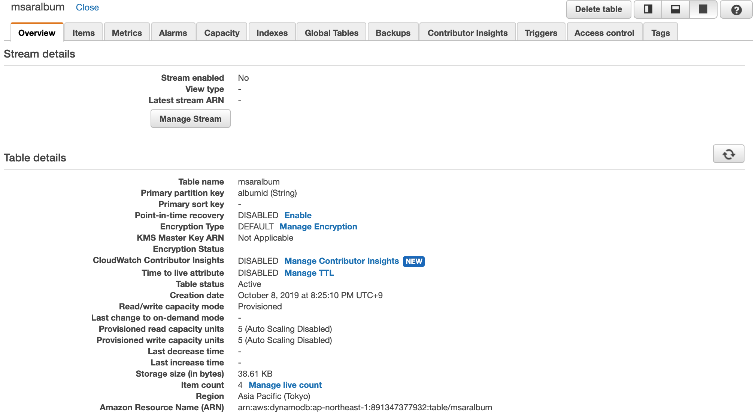
パラメータ一覧 (v2.00)
AWS
DynamoDB
AWS IAM (Role)
Lambda
API Gateway
S3
CloudFront
WAF & Shields
Vuforia
DynamoDB / msaralbum table

Slide 39
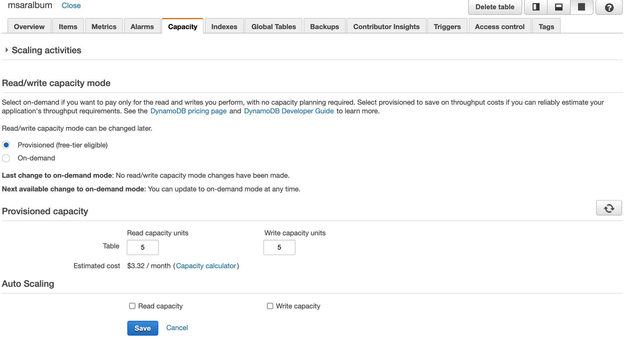
パラメータ一覧 (v2.00)
AWS
DynamoDB
AWS IAM (Role)
Lambda
API Gateway
S3
CloudFront
WAF & Shields
Vuforia
DynamoDB / msaralbum table

Slide 40
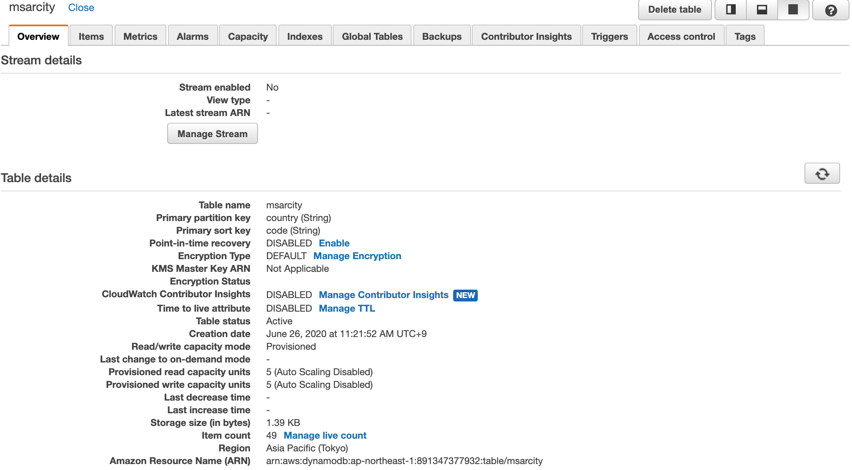
パラメータ一覧 (v2.00)
AWS
DynamoDB
AWS IAM (Role)
Lambda
API Gateway
S3
CloudFront
WAF & Shields
Vuforia
DynamoDB / msarcity table

Slide 41

パラメータ一覧 (v2.00)
AWS
DynamoDB
AWS IAM (Role)
Lambda
API Gateway
S3
CloudFront
WAF & Shields
Vuforia
DynamoDB / msarcity table

Slide 42
パラメータ一覧 (v2.00)
AWS
DynamoDB
AWS IAM (Role)
Lambda
API Gateway
S3
CloudFront
WAF & Shields
Vuforia
Lambda / getImageUrl
項目 | 値 | 備考
Configuration
API Gateway | msarapi arn:aws:execute-api:ap-northeast-1:891347377932:sfnqusg340/*/GET/*
API endpoint | https://sfnqusg340.execute-api.ap-northeast-1.amazonaws.com/staging/{albumid}
API key | f1cZR5uspI63LYQzV93bw8u1f3AodFbTab47EUCc
API type | REST
Authorization | NONE
Method | GET
Resource path | /{albumid}
Stage | staging
Layers | 設定なし
Environment variables | 設定なし
Basic settings
Runtime | Node.js 12.x
Memory (MB) | 128 MB
Timeout | 0 min 3 sec
Role | MsARLambdaDynamoControl

Slide 43
パラメータ一覧 (v2.00)
AWS
DynamoDB
AWS IAM (Role)
Lambda
API Gateway
S3
CloudFront
WAF & Shields
Vuforia
Lambda / getImageUrl
項目 | 値 | 備考
Permissions
Resource- based policy | { "Version": "2012-10-17", "Id": "default", "Statement": [ { "Sid": "0e958edc-b797-4338-a487-185a851d6ef7", "Effect": "Allow", "Principal": { "Service": "apigateway.amazonaws.com" }, "Action": "lambda:InvokeFunction", "Resource": "arn:aws:lambda:ap-northeast-1:891347377932:function:getImageUrl", "Condition": { "ArnLike": { "AWS:SourceArn": "arn:aws:execute-api:ap-northeast-1:891347377932:sfnqusg340/*/GET/*" } } }, { "Sid": "70ef9555-4206-43a8-b951-a4e5b1213b55", "Effect": "Allow", "Principal": { "Service": "apigateway.amazonaws.com" }, "Action": "lambda:InvokeFunction", "Resource": "arn:aws:lambda:ap-northeast-1:891347377932:function:getImageUrl", "Condition": { "ArnLike": { "AWS:SourceArn": "arn:aws:execute-api:ap-northeast-1:891347377932:sfnqusg340/*/GET/*" } } } ] }

Slide 44
パラメータ一覧 (v2.00)
AWS
DynamoDB
AWS IAM (Role)
Lambda
API Gateway
S3
CloudFront
WAF & Shields
Vuforia
API Gateway / msarapi
項目 | 値 | 備考
Resources | / /api /api/v1 /api/v1/albumid /api/v1/albumid/{albumid} GET
/{albumid}
Method Request | （デフォルト）
Integration Request
Integration type | Lambda Function
Use Lambda Proxy Integration | OFF
Lambda Region | ap-northeast-1
Lambda Function | getImageUrl
Execution Role | 空欄
Use Default Timeout | ON
Mapping Templates | Content-Type: application/json
 | { "albumid": "$input.params('albumid')”, "downloadtime": "$input.params('downloadtime')” }

Slide 45
パラメータ一覧 (v2.00)
AWS
DynamoDB
AWS IAM (Role)
Lambda
API Gateway
S3
CloudFront
WAF & Shields
Vuforia
API Gateway / msarapi
項目 | 値 | 備考
Method Response
200 | （デフォルト）
204 | （デフォルト）
304 | （デフォルト）
400 | （デフォルト）
Integration Response
200 | （デフォルト） | 200以外は下表を参照ください
 | 204 (No Content) | 304 (Not Modified) | 400 (Bad Request)
Lambda Error Regex | *result.* | .*Modified.* | .*Input.*
Content handling | パススルー | パススルー | パススルー
Header Mappings | 設定なし | 設定なし | 設定なし
Mapping Templates Content-Type | application/json | application/json | application/json
 | { errorMessage: $input.path('$.errorMessage'); } | { errorMessage: $input.path('$.errorMessage'); } | { errorMessage: $input.path('$.errorMessage'); }

Slide 46
パラメータ一覧 (v2.00)
AWS
DynamoDB
AWS IAM (Role)
Lambda
API Gateway
S3
CloudFront
WAF & Shields
Vuforia
S3 / msar-prod

